Slide 1

第一单元
《蛋白质的分子组成》
The Molecular Component of Protein
授课对象：泰州学院生物制药专业
授课教师：沈雯

Slide 2
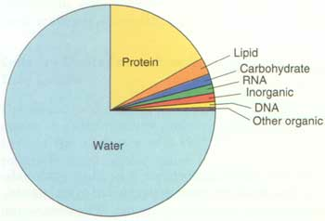
蛋白质的生物学重要性
1. 蛋白质是生物体重要组成成分
  分布广：所有器官、组织都含有蛋白质；细胞的各个部分都含有蛋白质。
  含量高：蛋白质是细胞内最丰富的有机分子，占人体干重的45％，某些组织含量更高，例如脾、肺及横纹肌等高达80％。

Slide 3
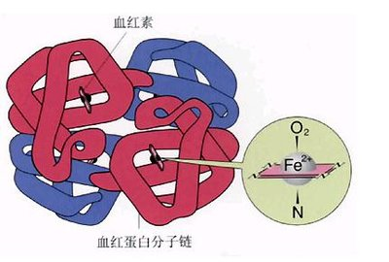
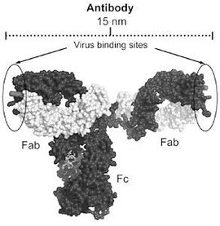
蛋白质的生物学重要性
2. 蛋白质具有多样性的生物学功能
  1）作为生物催化剂——酶类 3000种以上
  2）代谢调节作用—— 激素蛋白
  3）免疫保护作用—— 抗体
  4）物质的转运和存储——血红蛋白、脂蛋白
  8) 参与组成生物膜
  5）运动与支持作用——肌蛋白
  6）控制生长和分化作用——核蛋白、组蛋白
  7) 参与细胞间信息传递——跨膜蛋白

Slide 4


走进生活
蛋白质-营养不良
劣质奶粉——“大头娃娃”
精神萎靡、反应冷淡、哭声低弱无力，食欲减退、体重不增或减轻、下肢呈凹陷性浮肿、皮肤干燥、色素沉着、毛发稀少无光泽、肝脾肿大等。

Slide 5

请思考
1.
蛋白质的基本结构单位是什么样的分子？
2.
他们是如何连接形成蛋白质？

Slide 6
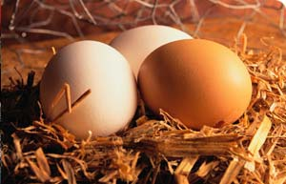
什么是蛋白质?
蛋白质(protein)是由许多氨基酸通过肽键相连形成的高分子含氮化合物。
蛋白质的基本结构单位是氨基酸。

Slide 7
组成蛋白质的元素
主要有C、H、O、N和 S。
有些蛋白质含有少量磷或金属元素铁、铜、锌、锰、钴、钼，个别蛋白质还含有碘 。

Slide 8
蛋白质元素组成的特点
各种蛋白质的含氮量很接近，平均为16％。
由于生物体的含氮物质以蛋白质为主，因此，只要测定生物样品中的含氮量，就可以根据以下公式推算出蛋白质的大致含量：
100克样品中蛋白质的含量 (g %)
  = 每克样品含氮克数× 6.25×100
1/16%

Slide 9
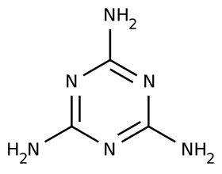
如何从不含蛋白的物质中检测出蛋白质？
三聚氰胺（C₃H₆N₆ ）
国家标准：以凯氏定氮测定食物中的蛋白质含量
含氮量66%

Slide 10
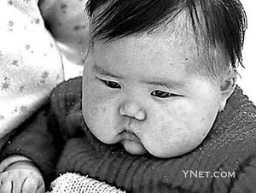
走进生活
三聚氰胺的危害---结石宝宝
三聚氰胺添加到牛奶中后，在制作的过程中会产生另外一种化学物质———三聚氰酸。三聚氰胺与三聚氰酸结合在一起后形成网络状结晶。这种结晶微溶于水，吃到人体中遇到胃酸时会溶解开来，但是排到尿中，两种物质再次结合，因为排尿的肾小管非常纤细，所以这些网络状的结晶可能堵塞肾小管，随着结晶在体内含量的增多，如果不能排除，积累到一定的程度后形成结石，给肾功能带来极大的损失。

Slide 11
一 蛋白质的基本组成单位——氨基酸
存在自然界中的氨基酸有300余种，但组成人体蛋白质的氨基酸仅有20种，且均属 L-α-氨基酸（甘氨酸除外）。

Slide 12
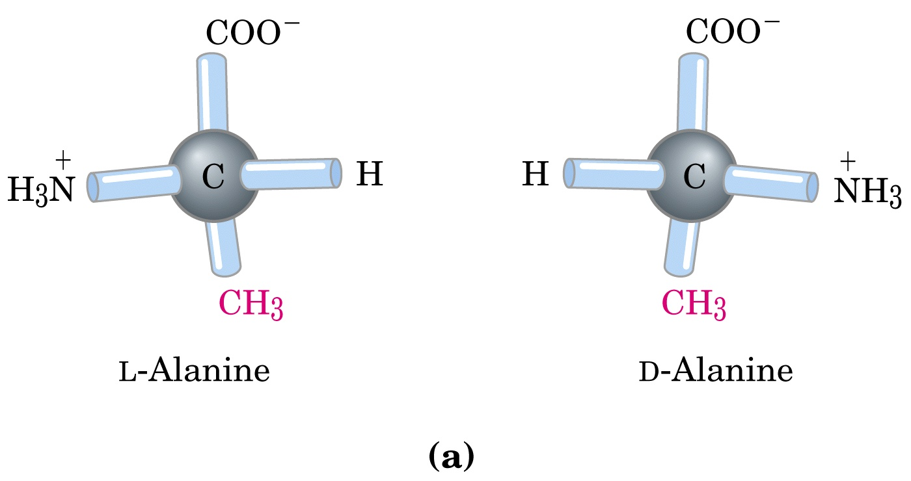
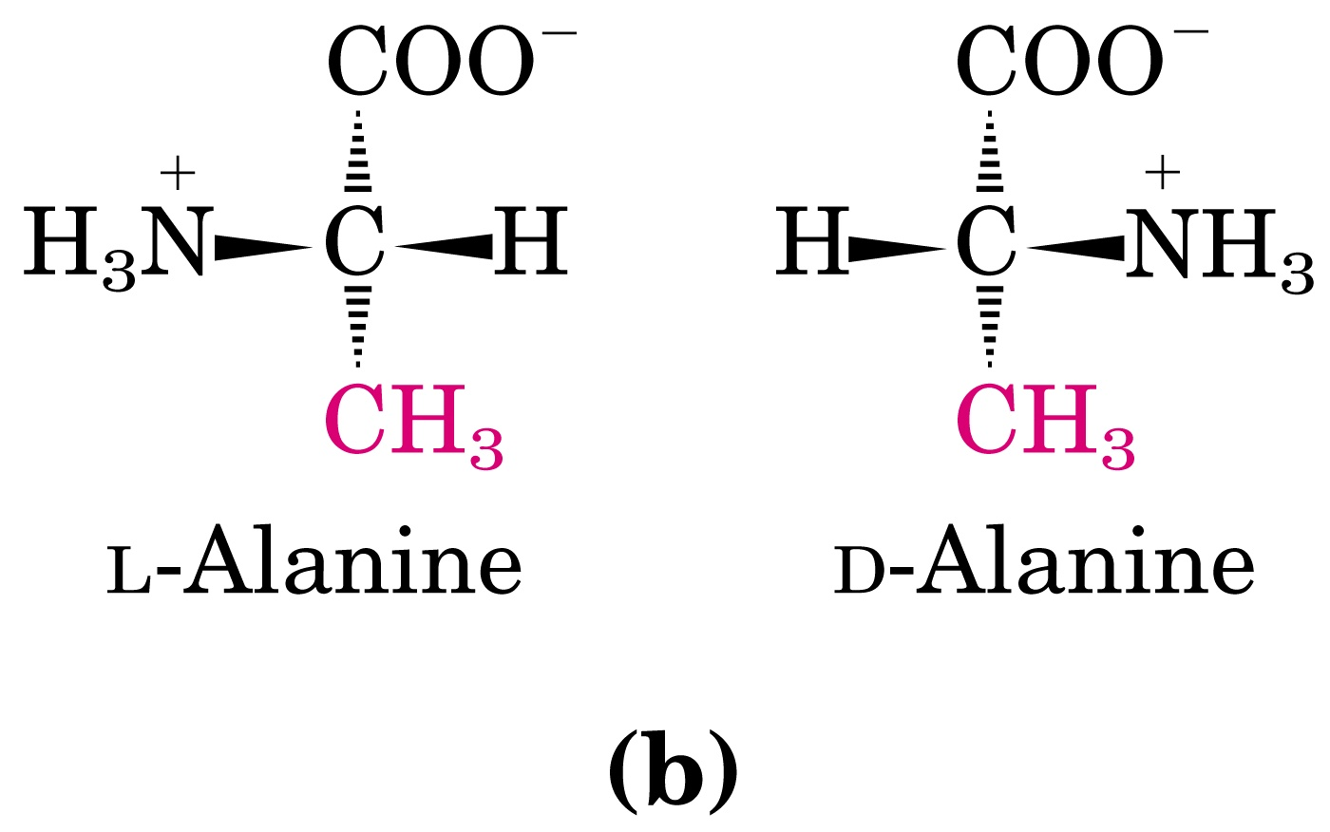
天然蛋白质中的氨基酸均为L型氨基酸
（b）

Slide 13
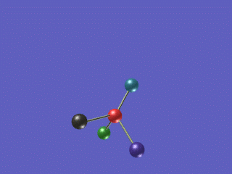
α-氨基酸的立体异构体
体内也存在若干不参与蛋白质合成但具有重要生理作用的L-α-氨基酸，如参与合成尿素的鸟氨酸（ornithine）、瓜 氨 酸（citrulline）和精氨酸代琥珀酸（argininosuccinate）。

Slide 14
O
O
-
C
R
H
CH3
+
N
H
C
3
H
甘氨酸
丙氨酸
L-氨基酸的通式

Slide 15
二 氨基酸可根据侧链结构和理化性质进行分类
非极性脂肪族氨基酸
极性中性氨基酸
芳香族氨基酸
酸性氨基酸
碱性氨基酸

Slide 16





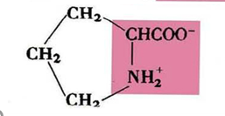
(一)侧链含烃链的氨基酸属于非极性脂肪族氨基酸
结构式
中文名
英文名
三字符号
一字符号
等电点（pI）
甘氨酸
glycine
Gly
G
5.97
丙氨酸
alanine
Ala
A
6.00
缬氨酸
valine
Val
V
5.96
亮氨酸
leucine
Leu
L
5.98
异亮氨酸
isoleucine
Ile
I
6.02
脯氨酸
proline
Pro
P
6.30

Slide 17






(二)侧链有极性但不带电荷的氨基酸是极性中性氨基酸
结构式
中文名
英文名
三字符号
一字符号
等电点（pI）
丝氨酸
serine
Ser
S
5.68
半胱氨酸
cysteine
Cys
C
5.07
蛋氨酸
methionine
Met
M
5.74
天冬酰胺
asparagine
Asn
A
5.41
谷氨酰胺
glutamine
GIn
G
5.65
苏氨酸
threonine
Thr
T
5.60

Slide 18



(三)侧链含芳香基团的氨基酸是芳香族氨基酸
结构式
中文名
英文名
三字符号
一字符号
等电点（pI）
苯丙氨酸
phenylalanine
Phe
F
5.48
色氨酸
tryptophan
Try
W
5.89
酪氨酸
tyrosine
Try
Y
5.66

Slide 19
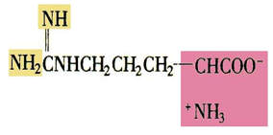
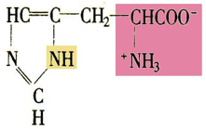



酸性氨基酸（两个羧基）
碱性氨基酸（两个以上氨基）
结构式
结构式
咪唑基
胍基
中文名
谷氨酸
中文名
精氨酸
天冬氨酸
赖氨酸
组氨酸
英文名
aspartic acid
glutamic acid
英文名
lysine
arginine
histidine
三字
符号
Asp
Glu
三字
符号
Lys
Arg
His
一字
符号
D
E
一字
符号
K
R
H
pI
2.97
3.22
pI
9.74
10.76
7.59

Slide 20
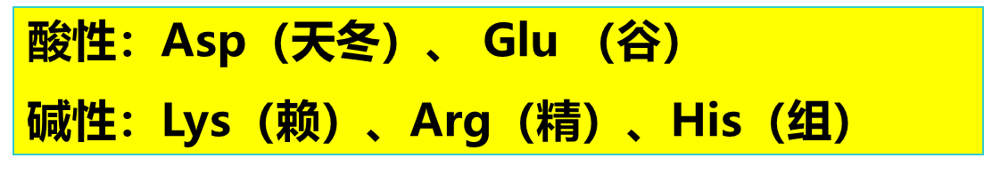
20种氨基酸如何记？
Pro（脯）
亚氨基酸（环状）—
含硫氨基酸—
Cys （半胱） 、Met（蛋）
含羟基氨基酸—
Tyr（酪） 、Ser （丝）、 Thr（苏）
芳香族：Tyr（酪）、Phe（苯）、Trp（色）
甘（Gly）、丙（Ala）、缬（Val）、亮（Leu）、异亮（Ile）、
天冬酰胺（ Asn ）、谷氨酰胺（ Gln）

Slide 21
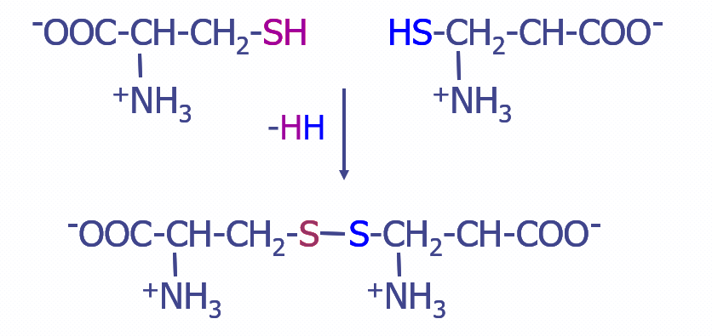
几种特殊氨基酸
脯氨酸（ L-α-亚氨基酸）
• 半胱氨酸
环状氨基酸
NH₂⁺
二硫键
CH
CH
2
2
CHCOO
CHCOO
-
-
CH
CH
2
2
NH
NH
+
+
胱氨酸
2
2
CH
CH
2
2

Slide 22

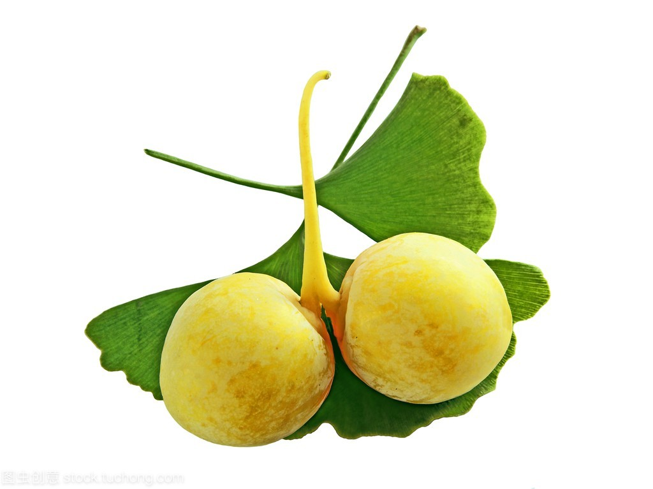
课后作业
1.除凯氏定氮法外，其余蛋白质含量测定方法及其原理？
2.如何以凯氏定氮法测定银杏树果实中蛋白质含量，设计实验方案。
参考资料：凯氏定氮法测定刺槐花中蛋白质含量 DOI 10.13194/j.jlunivtcm.2011.12.87.tangxw.014

Slide 23
第一单元
谢谢

